Slide 1
MLOps를 위한 클라우드 환경에서의 데이터파이프라인 구축 및 ETL 작업 자동화 구축
2018102238 조인화
KHU 2023-1 졸업프로젝트
Notes:
안녕하세요. MLOps를 위한 클라우드 환경에서의 데이터파이프라인 구축 및 ETL 작업 자동화 구축을 주제로 졸업 프로젝트를 발표하게 된 조인화입니다.

Slide 2
INDEX
개요 및 연구 목표
관련 연구
프로젝트 아키텍처
프로젝트 내용 및 데모
향후 연구
Notes:
발표 순서는 다음과 같고, 개요 및 연구 목표에 대해 먼저 말씀드리겠습니다.

Slide 3
1. 개요
데이터 수집 및 가공은 기계 학습 모델 구축에 매우 중요한 역할을 합니다.
빅데이터 처리 비용을 최소화하기 위해 분산 처리 시스템과 클라우드 서비스에 대한 수요가 증가하고 있습니다.
이에 클라우드 컴퓨팅 기술을 기반으로 여러 빅데이터 오픈소스 툴과 컨테이너 기술을 활용하여 효율적인 데이터 엔지니어링을 위한 Cloud Native 환경을 구축합니다.
Notes:
머신 러닝에서의 데이터 수집은 모델의 성능을 결정하는 중요한 요소 중 하나이기 때문에 데이터 수집은 기계 학습 모델을 구축하는 데 매우 중요한 역할을 합니다.
빅데이터의 출현으로 인해 머신 러닝의 잠재력을 최대치로 끌어내는 것에 대한 실현 가능성이 높아지고 있는 가운데,
빅데이터 처리 비용을 최소화하기 위한 분산 처리 시스템과 클라우드 서비스에 대한 수요가 증가하고 있습니다.
이에 클라우드 컴퓨팅 기술을 기반으로 Docker, Kubernetes, Airflow, Spark 등 여러 빅데이터 오픈소스 툴과 컨테이너 기술을 활용하여 머신러닝 및 데이터 분석을 위한 클라우드 네이티브 데이터 파이프라인 및 ETL 작업 자동화를 구현하는 것을 목표로 하였습니다.

Slide 4
1. 연구 목표
머신 러닝 데이터셋 수집 및 가공 과정을 자동화하는 것이 주 목적인 만큼 다음 3가지 연구를 목표로 삼았습니다
컨테이너 오케스트레이션 플랫폼을 클라우드 기술과 접목하여 자동 확장 가능하도록 한다.
여러 배치성 데이터 ETL 작업들을 한 곳에서 관리할 수 있어야 하며 각 작업의 결과를 웹 UI를 통해 확인할 수 있도록 한다.
데이터 ETL을 위한 코드는 빈번한 수정 및 추가가 발생하므로 GitHub와 연동할 수 있도록 한다.
Notes:
머신 러닝 데이터셋 수집 및 가공 과정을 자동화하는 것이 주 목적인 만큼 다음 3가지 연구를 목표로 삼았습니다.
첫 번째, 컨테이너 오케스트레이션 플랫폼을 클라우드 기술과 접목하여 자동 확장 가능하도록 합니다.
두 번째, 여러 배치성 데이터 ETL 작업들을 한 곳에서 관리할 수 있어야 하며 각 작업의 결과를 웹 UI를 통해 확인할 수 있도록 합니다.
마지막 세 번째, 데이터 ETL을 위한 코드는 빈번한 수정 및 추가가 발생하므로 GitHub와 연동할 수 있도록 합니다.

Slide 5
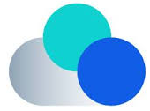
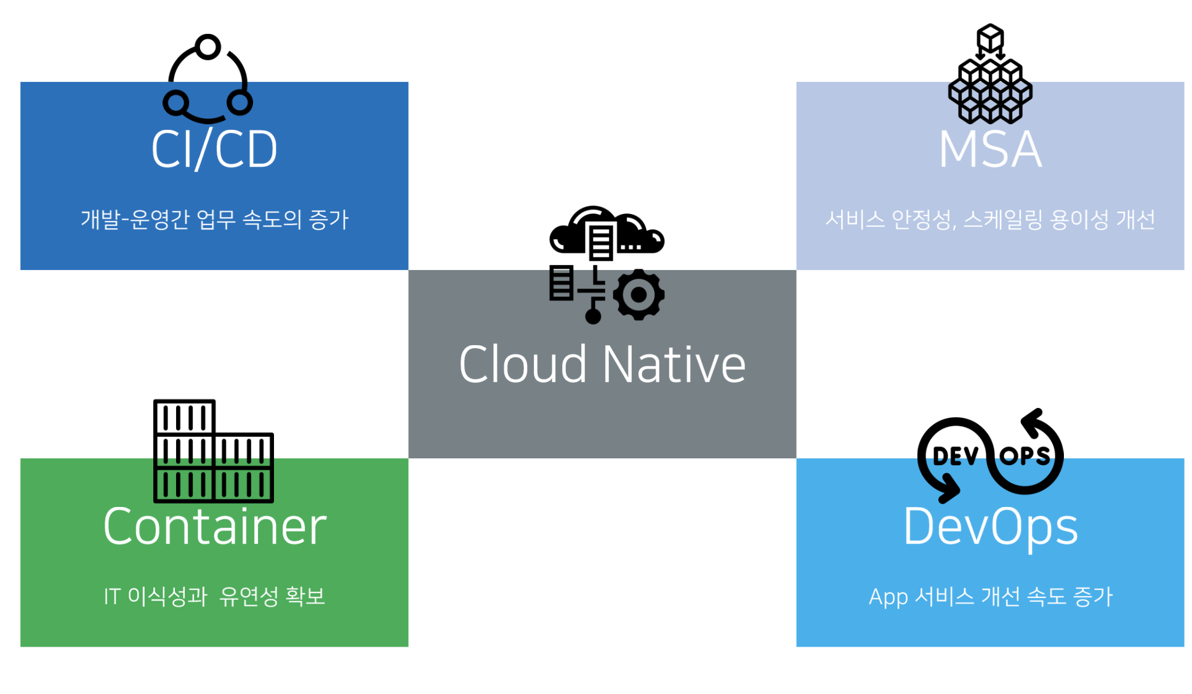
2. 관련 연구 – NHN Cloud
Notes:
먼저 저는 현재 NHN Cloud에서 인턴을 진행하고 있기 때문에 Could Native 환경 구축을 위해 여러 클라우드 서비스 중에서도 NHN Cloud 서비스를 선택하여 프로젝트를 진행하였습니다.
Cloud Native 환경을 구축한다면 규모의 탄력성을 보장할 수 있는 클라우드상 운영의 강점을 가질 수 있습니다.
Cloud Native를 통해 신속한 업데이트 및 기능 추가 개선을 통한 서비스 신속성을 제공할 수 있습니다.
또한 컨테이너 기반으로 다양한 클라우드 환경에서 마이그레이션, 배포, 오토스케일링 가능하여 IT 이식성과 유연성을 확보 가능 등의 장점을 가질 수 있습니다.

Slide 6
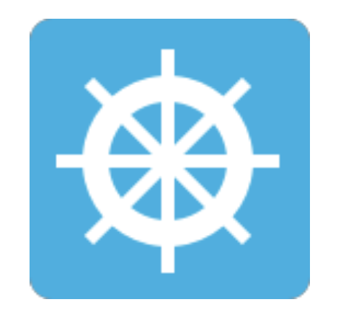
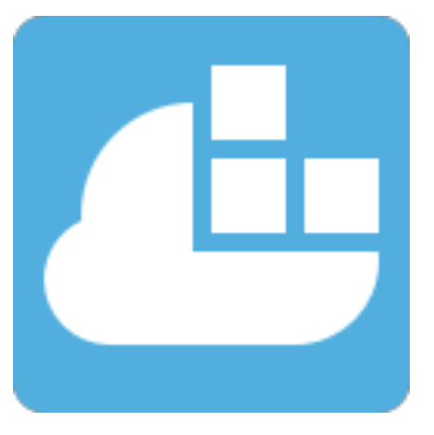
2. 관련 연구 – NHN Cloud
NHN Kubernetes Service(NKS)
Cloud Native 핵심 기술인 컨테이너 오케스트레이션 지원
NHN Cloud에 최적화된 Kubernetes 클러스터 생성 관리 기능 지원
Kubernetes 클러스터 콘솔 제어 기능, Web Console 기능 지원 등
NHN Container Registry(NCR)
Docker 컨테이너 이미지를 저장, 관리하고 배포할 수 있는 컨테이너 레지스트리 서비스
Docker 이미지 매니페스트 v2 호환으로 Docker 명령줄 도구 지원
HTTPS 암호화, NHN Cloud 인증 및 권한 관리를 통한 보안성 강화
Notes:
NHN Cloud는 오픈 스택 기반의 클라우드 서비스로 유연한 클라우드 인프라를 제공합니다.
이러한 Cloud Native를 위한 NHN Cloud의 기본 인프라 서비스 외에도 NHN Kubernetes Service인 NKS와 NHN Container Registry인 NCR을 활용하였습니다.
NKS는 Cloud Native 핵심 기술인 컨테이너 오케스트레이션을 지원합니다. NHN Cloud에 최적화된 Kubernetes 클러스터 생성 관리 기능을 지원하며, Kubernetes 클러스터 콘솔 제어 기능, Web Console 기능 지원 등을 제공합니다.
NCR은 Docker 컨테이너 이미지를 저장, 관리하고 배포할 수 있는 컨테이너 레지스트리 서비스입니다. Docker 명령줄 도구를 지원하고, HTTPS 암호화, NHN Cloud 인증 및 권한 관리를 통해 보안성을 강화할 수 있습니다.
현재 NHN Cloud 서비스는 현재 평촌, 판교, 도쿄, LA 리전을 제공하고 있고 추후 광주(2023 예정), 순천(2025 예정), 경남으로 확장될 예정입니다.

Slide 7
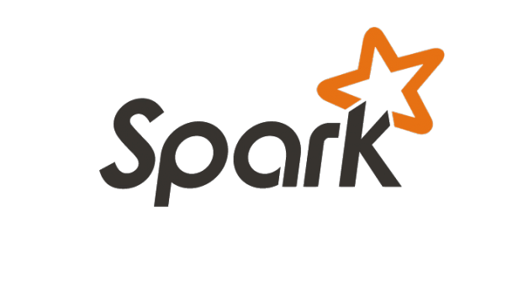
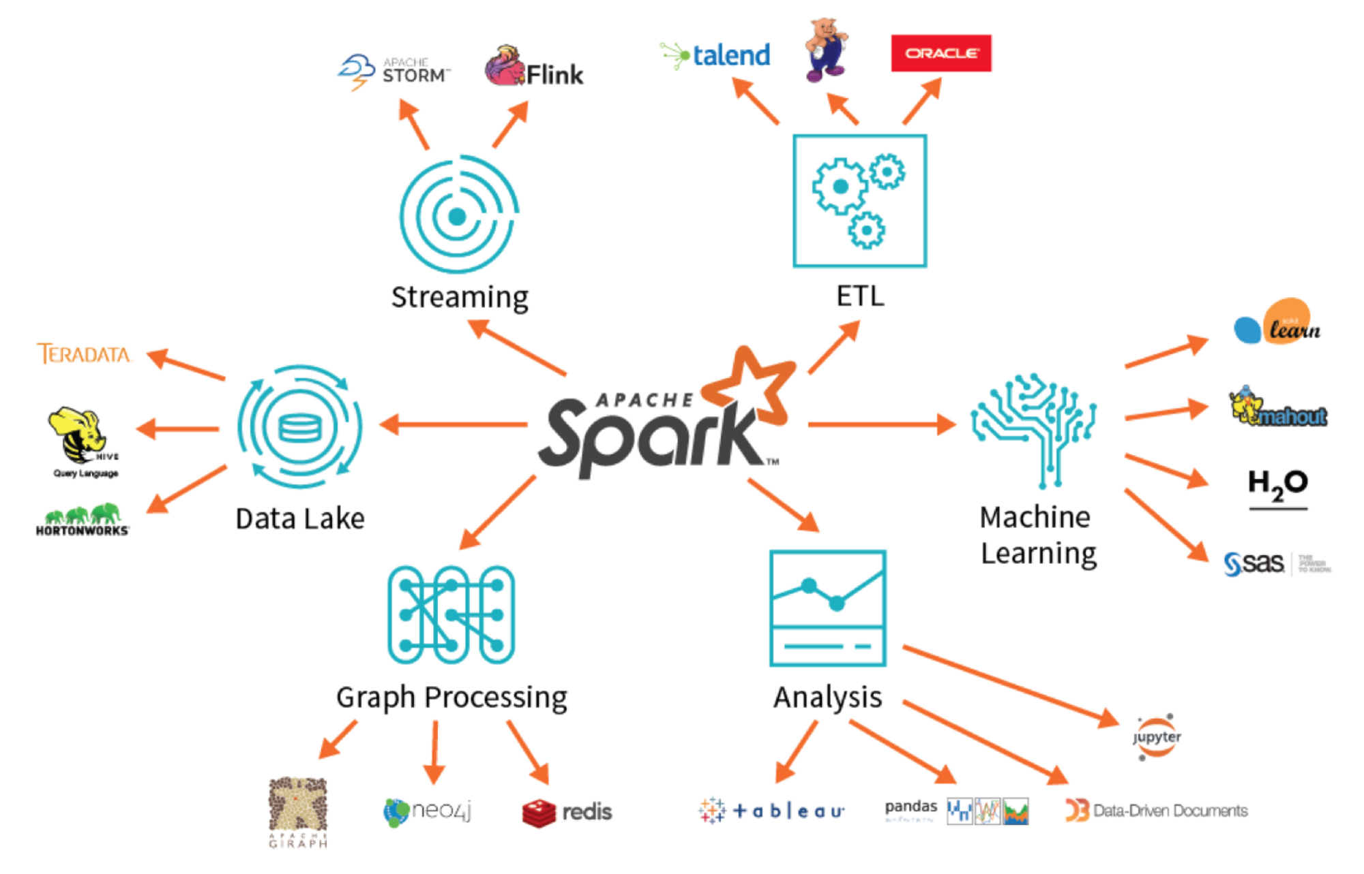
2. 관련 연구 – Apache Spark
대규모 데이터 처리를 위한 범용 분산 컴퓨팅 프레임워크
클러스터 컴퓨팅 환경에서 데이터 처리 작업을 병렬로 처리하여 대규모 데이터 집합을 빠르게 처리 가능
Notes:
대규모 데이터 분산 처리를 위해 Apache Spark를 사용하였습니다.
Apache Spark는 대규모 데이터 처리를 위한 범용 분산 컴퓨팅 프레임워크로 데이터 파이프라인을 위해 많이 사용됩니다.
Spark를 사용하여 클러스터 컴퓨팅 환경에서 데이터 처리 작업을 병렬로 처리하여 대규모 데이터 집합을 빠르게 처리할 수 있습니다.
또한 대량의 데이터 집합을 대상으로 인메모리 기반의 데이터 프로세싱을 지원하므로 반복 작업의 처리 효율이 높습니다.
다양한 레이어의 API, 다양한 형태의 API를 지원하고 다양한 스토리지와 연동되는 커넥터가 존재하여 데이터 추출 및 저장이 가능합니다.

Slide 8
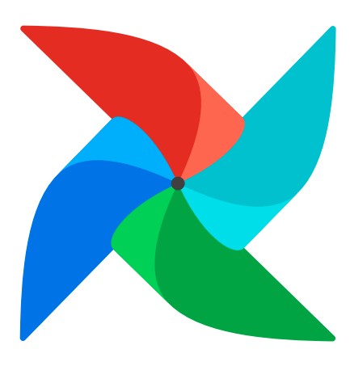
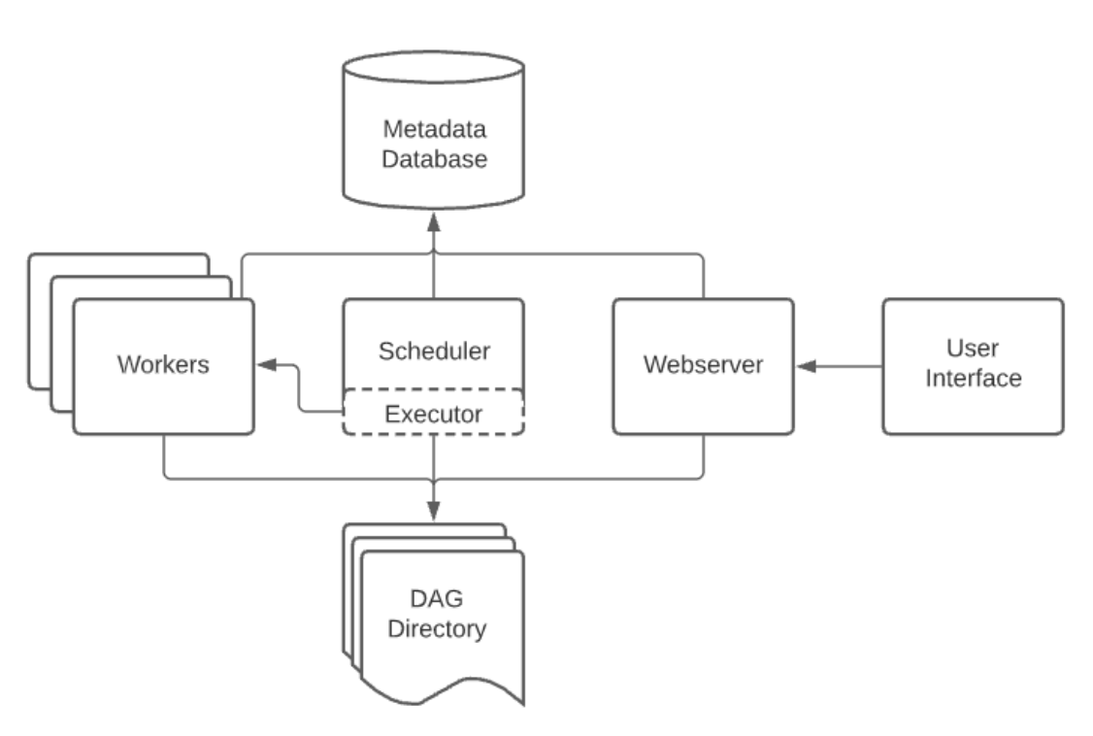
2. 관련 연구 – Apache Airflow
데이터엔지니어링의 ETL 작업 자동화, DAG 형태의 워크플로우 작성, 정교한 dependency의 파이프라인 설정 가능
DAG(Directed Acyclic Graph)라는 개념을 사용하여 작업 간의 의존성을 정의하고, 지정한 일정에 따라 작업을 실행하고 모니터링
Notes:
파이프라인 설정 및 ETL 작업의 자동화를 위해서는 Apache Airflow를 사용하였습니다.
Airflow는 데이터 파이프라인 자동화 오픈소스 플랫폼입니다. 데이터엔지니어링의 ETL 작업 자동화, DAG(Directed Acyclic Graph) 형태의 워크플로우 작성, 정교한 dependency의 파이프라인 설정이 가능합니다.
DAG(Directed Acyclic Graph)라는 개념을 사용하여 작업 간의 의존성을 정의하고, 이를 바탕으로 지정한 일정에 따라 작업을 실행하고 모니터링합니다.
DAG를 통해 다양한 데이터 소스로부터 데이터를 추출, 변환, 적재할 수 있는 연결성을 가집니다. Python으로 작성되어 있기 때문에 각 작업을 편리하게 커스텀 할 수 있습니다.
스케줄러는 이러한 DAG와 태스크를 모니터링하고 실행 순서와 상태를 관리합니다.
실행해야 할 태스크를 스케줄링하여 Executor에 제출하게 되면 Executor가 어떤 리소스로 실행할 것인지 결정하고 Worker에서 태스크가 실행됩니다.
또한 웹 UI 서버에서는 실행 중인 작업을 한 눈에 볼 수 있는 다양한 View 기능을 제공합니다.
해당 구조에서 각각의 스케줄러, 웹서버, 데이터베이스, 워커들은 각각 독립적인 노드에 해당합니다.

Slide 9
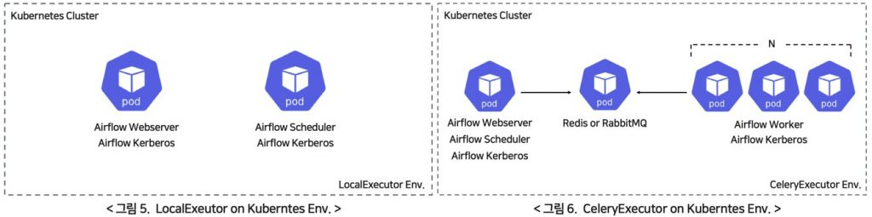
2. 관련 연구 – 기존 연구의 문제점
기존 Airflow on Kubernetes 구성 시 기존 Airflow의 구성이 Pod 형태로만 변환된 것이기 때문에 Message Broker, Worker 등이 지속적으로 상주하게 됩니다.
Notes:
이러한 구조의 Airflow를 기존의 Airflow on Kubernetes로 구성하는 경우,
기존 Airflow의 구성이 Pod 형태로만 변환된 것이기 때문에 메세지 브로커, 워커 등이
지속적으로 쿠버네티스 환경에 상주하게 되어 리소스를 효율적으로 사용할 수 없다는 문제점이 있습니다.

Slide 10
2. 관련 연구 – 해결 방법
Airflow에서 KubernetesExecutor 구성 후 KubernetesPodOperator를 사용하여 새로운 Pod를 생성하고 Pod 내부에서 Local로 Spark job을 제출하는 방법
Airflow에서 KubernetesExecutor 구성 후 SparkKubernetesOperator를 사용하여 새로운 Spark Application Object를 생성하는 방법
Notes:
Airflow의 작업 방식을 결정짓는 것은 Executor 입니다.
앞선 문제를 해결하기 위해 Airflow에서 많이 사용되는 Local Executor나 Celery Executor가 아닌 Kubernetes Executor로 변경하여 구성하면 Worker가 필요할 때 Pod를 생성하도록 할 수 있습니다.
첫 번째 방법은 이러한 KubernetesExecutor로 구성 후에 DAG 코드에서 KubernetesPodOperator를 사용하여 필요할 때 새로운 Pod를 생성하고, 해당 Pod의 내부에서 사전 정의한 Spark 이미지를 띄워 Spark job을 제출하는 방법입니다.
하지만 생성된 Pod 안에서 local로 spark submit을 해주어야 하기때문에 부하가 큰 작업에 적합하지 않고, 독립적인 pod에 spark executor를 만들 수 없습니다
그래서 최종적으로 진행하게 된 두 번째 방법은 마찬가지로 Airflow를 KubernetesExecutor로 구성한 후에 DAG 코드에서 KubernetesPodOperator가 아닌 Spark KubernetesOperator를 사용하여 새로운 Spark Application Object를 생성하도록 하는 방법입니다.

Slide 11
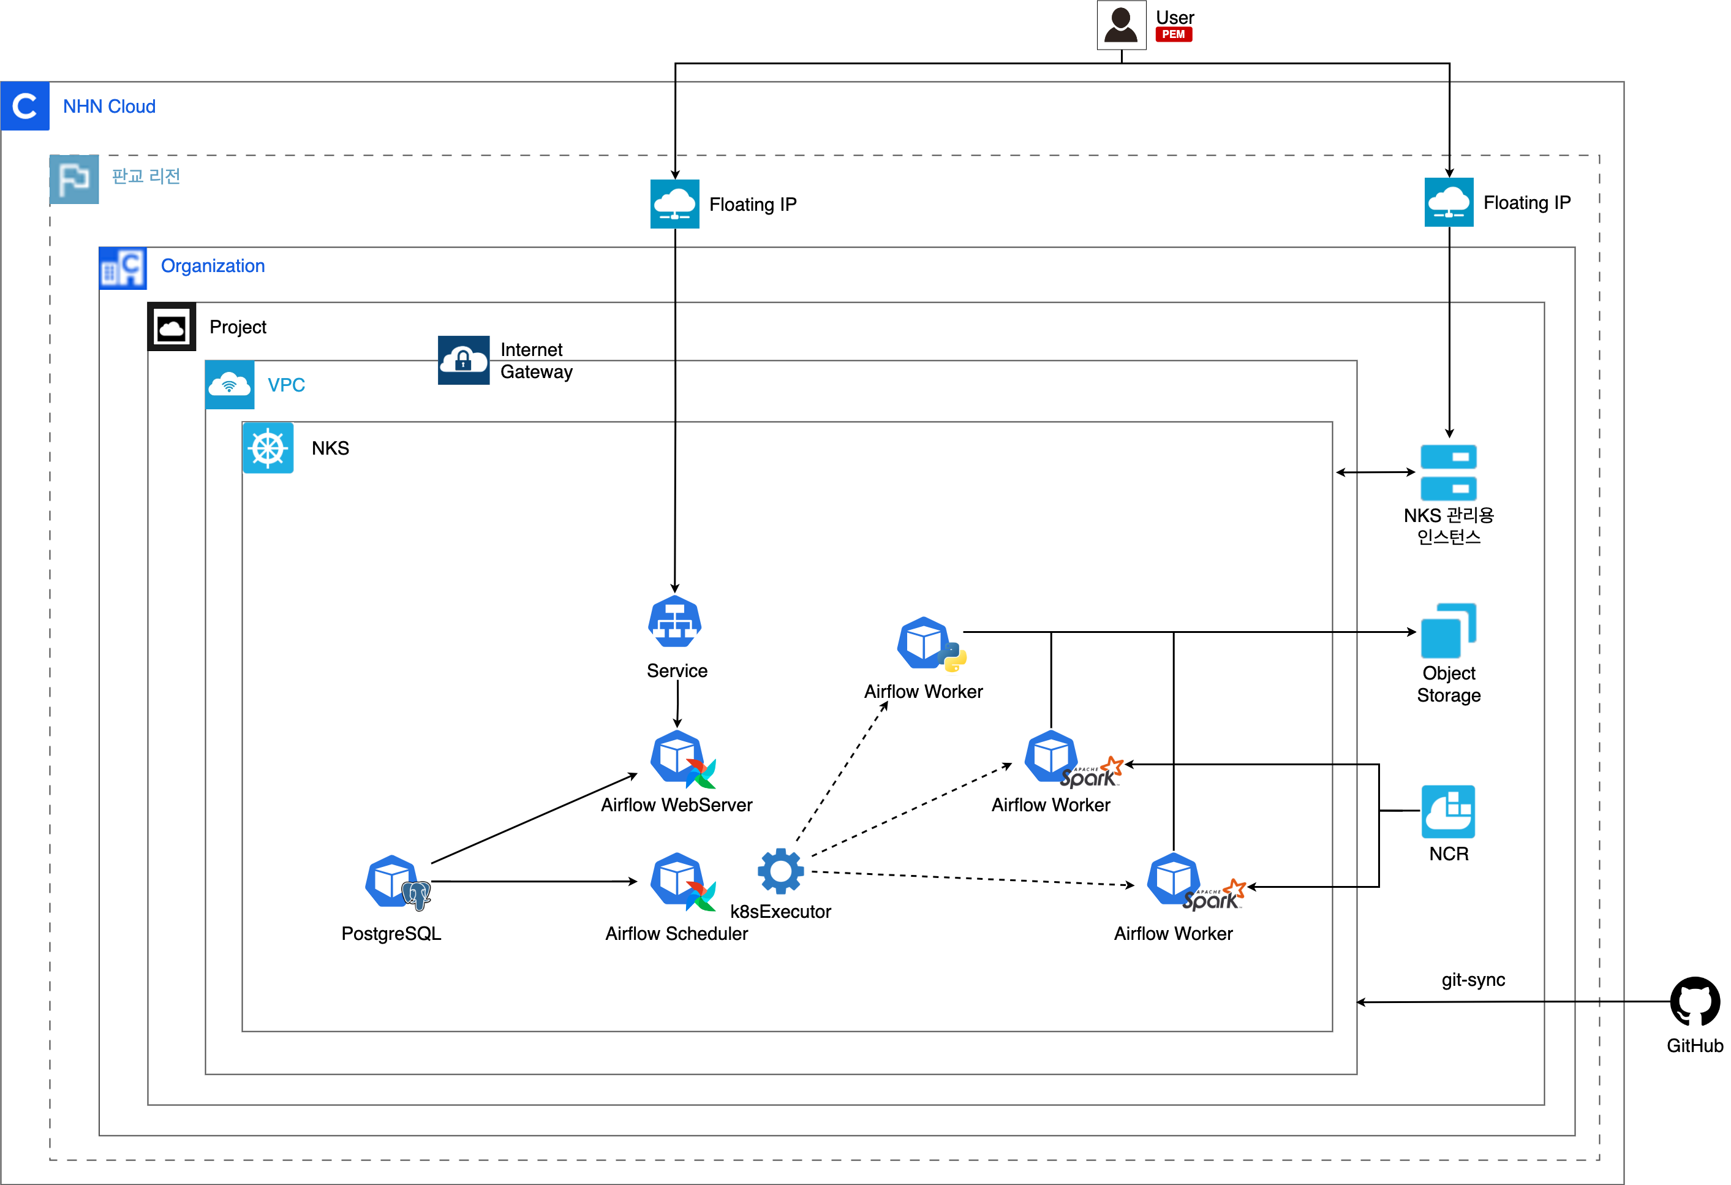
3. 프로젝트 아키텍처
Notes:
전체적인 프로젝트 아키텍처는 다음과 같습니다.
Airflow의 메타데이터 DB는 PostgresSQL을 사용하고 있으며, Excutor는 KubernetesExecutor로 구성하였습니다.
데이터 ETL을 위한 DAG 코드는 빈번한 수정 및 추가가 발행하므로 Git-Sync로 GitHub에서 DAG 코드를 관리할 수 있도록 구성하였습니다.
평상시에는 NKS 클러스터에 DB와 WebServer, Scheduler만 실행되고 있습니다.
DAG가 배치스케줄링 혹은 트리거로 인해 실행되면 동적으로 필요한 Pod가 자동으로 생겨나고, 해당 Pod의 실행이 종료되면 자동으로 제거되어 자동 확장/축소가 가능하도록 하였습니다.
DAG 코드에서 Spark KubernetesOperator를 사용하면 생성하면 NCR에 저장된 이미지를 사용하여 새로운 Spark Application Object가 생성됩니다.
이전 DAG 과정 혹은 앞선 태스크에서 데이터를 Object Storage에 쌓으면 이후 Spark 태스크에서 Object Storage의 데이터를 읽어 실행됩니다.
현재는 Object Storage를 사용하고 있지만, 추후 변경할 예정입니다.
또한 DAG로 정의한 이러한 배치성 데이터 ETL 작업들을 WebServer를 통해 웹 UI로 관리할 수 있고 각 작업의 실행 결과를 확인할 수도 있습니다.

Slide 12
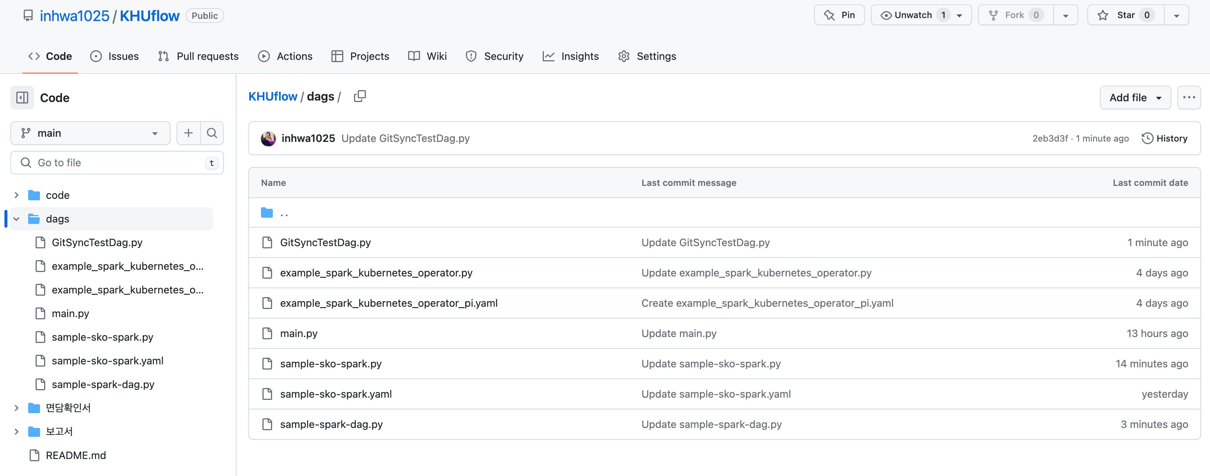
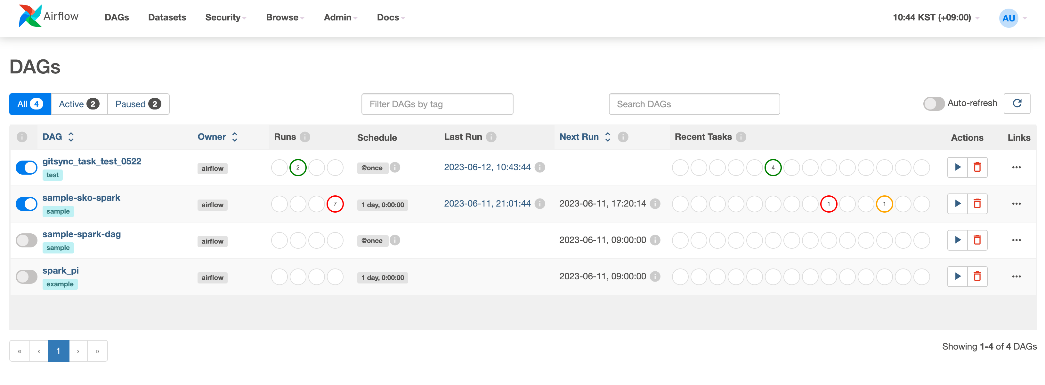
4. 프로젝트 내용 및 데모
Notes:
구축한 Airflow와 연동된 GitHub에 DAG 파일을 올리면 즉시 연동되어 Airflow WebServer에 등록됩니다.
WebServer에서는 이 작업이 활성화된 상태인지 비활성화된 상태인지 보고 변경할 수 있고, 배치 등록 정보도 확인할 수 있습니다.
또한 성공 및 실패 여부도 확인할 수 있으며, 설정에 따라 실행 결과를 알림으로 받아볼 수 있습니다.

Slide 13
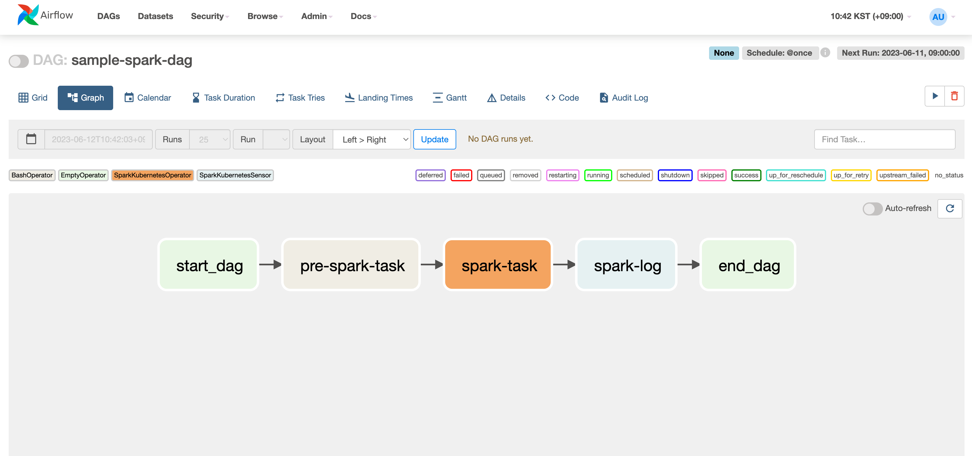
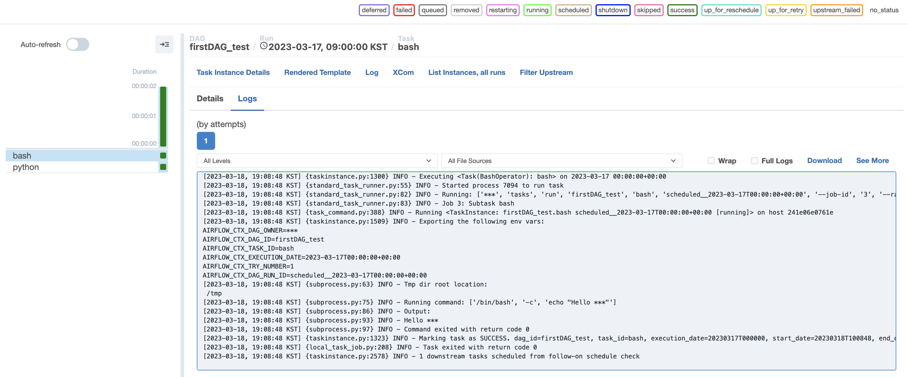
4. 프로젝트 내용 및 데모
Notes:
DAG 상세 정보를 통해 해당 DAG에 정의된 Task간 관계 및 파이프라인을 시각적으로 확인할 수 있고 실행 로그도 확인할 수 있습니다.

Slide 14
4. 프로젝트 내용 및 데모
Notes:
DAG를 실행하기 전에는 웹서버, 스케줄러, 트리거, DB Pod만 존재하고 워커 Pod는 있는 것을 확인할 수 있습니다.
DAG를 실행하면 필요한 Worker Pod가 동적으로 생겨나고 실행되는 것을 확인할 수 있습니다.
또한 Worker Pod의 실행 종료 후 설정된 일정 시간 후에 Pod가 자동으로 제거됩니다.

Slide 15
4. 향후 연구
Remote Logging 설정
Database를 Kubernetes 외부로 분리하여 관리
HDFS/Kafka 도입
실제 데이터 셋 수집 진행 및 머신 러닝 적용
Notes:
시간이 부족하여 초기 계획했던 모든 과정을 진행하지는 못했지만, 초기 연구 목표로 잡았던 Cloud Native 기반의 자동 확장/축소에 대한 기능, 웹UI를 통한 배치성 데이터 작업 관리, GitHub와 DAG 코드 연동의 3가지 목표는 모두 달성할 수 있었습니다.
이러한 Cloud Native 환경 구축을 통해 사용자는 컴퓨팅 자원이나 네트워크 설정, 배치 작업 자동화 등에 대한 노력을 줄이고 필요한 개발에만 집중할 수 있는 플랫폼을 제공하게 됩니다.
현재는 Worker Pod가 자동으로 제거되면 오브젝트 스토리지에 수집한 데이터는 남지만 Worker Pod에 있던 로그를 더이상 볼 수 없게 됩니다.
이에 Remote Storage에 로그를 기록하도록 구성을 진행하고 있습니다.
현재의 구조에서는 Kubernetes 클러스터 내부에 Airflow의 메타데이터가 저장되는 데이터베이스가 존재합니다. Airflow가 Kubernetes에서 무슨 일이 생기거나, 재배포되어도 데이터는 여전히 남아있을 수 있을 수 있도록 데이터베이스를 Kubernetes 외부로 분리하여 관리할 예정입니다.
현재는 Object Storage에서 데이터를 읽고 저장하도록 설계되어 있는데, 추후 HDFS나 Kafka를 도입하여 고도화할 예정입니다.
현재까지는 Spark Aplication이 정상적으로 실행되는지에 대한 테스트만 진행된 상태입니다. 구축한 환경에서 실제 자연어 데이터셋을 수집 및 가공하고 만들어진 데이터 셋을 KoGPT2에 학습시켜볼 예정입니다.

Slide 16
감사합니다.

